Slide 1
საქართველოს გარემოს დაცვისა და სოფლის მეურნეობის სამინისტრო
ქ. თბილისში შპს “კავკას მეტალის” ლითონის ცხელი მოთუთიების საწარმოს მოწყობისა და ექსპლუატაციის პროექტი
სკოპინგის ანგარიში
შპს “მაგმა”

Slide 2
საქართველოს კანონის ,,გარემოსდაცვითი შეფასების კოდექსი’’ პროცედურები
სკოპინგის ანგარიში;
საზოგადოების ინფორმირება, საჯარო განხილვა, მოსაზრებების გათვალისწინება;
სკოპინგის დასკვნა;
გზშ-ის ანგარიში;
საზოგადოების ინფორმირება, საჯარო განხილვა, მოსაზრებების გათვალისწინება;
გარემოსდაცვითი გადაწყვეტილება;

Slide 3
სკოპინგი – პროცედურა, რომელიც განსაზღვრავს გარემოზე ზემოქმედების შეფასებისთვის მოსაპოვებელი და შესასწავლი ინფორმაციის ჩამონათვალს;
სკოპინგის ანგარიში – წინასწარი დოკუმენტი, რომელიც საქმიანობის განმახორციელებელმა ან/და კონსულტანტმა მოამზადა და რომლის საფუძველზეც სამინისტრო გასცემს სკოპინგის დასკვნას;
სამინისტროს მიერ გაცემული სკოპინგის დასკვნის საფუძველზე საქმიანობის განმახორციელებლი ამზადებს გარემოზე ზემოქმედების შეფასების ანგარიშს.
სამინისტროს მიერ სკოპინგის დასკვნის დამტკიცების შემდეგ საქმიანობის განმახორციელებელი ან/და კონსულტანტი სკოპინგის დასკვნის საფუძველზე ამზადებს გარემოზე ზემოქმედების შეფასების ანგარიშს და უზრუნველყოფს მის სამინისტროში წარმოდგენას, რომლის საფუძველზეც გაიცემა გარემოსდაცვითი გადაწყვეტილება.

Slide 4
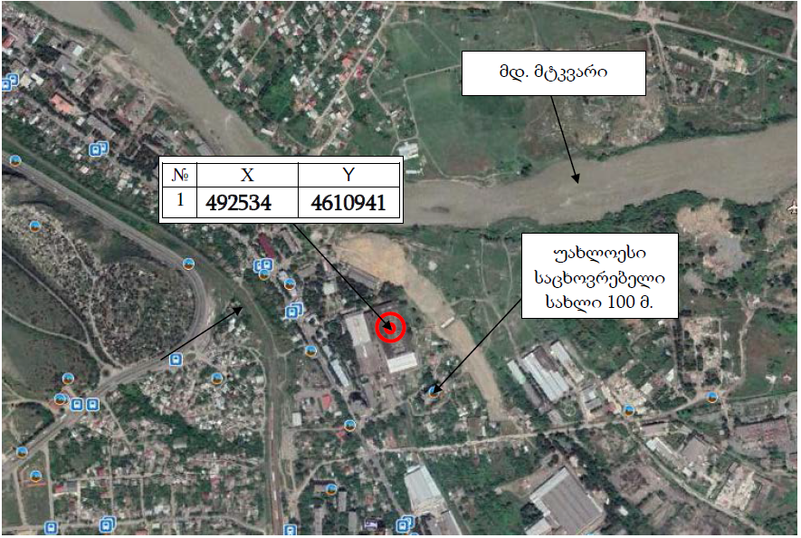
საწარმოს განთავსების ადგილი
შპს „კავკას მეტალის” ლითონის ცხელი მოთუთიავების საწარმო განლაგდება ქ. თბილისში, რუსთავის გზატკეცილი 36-ში.
მანძილი საწარმოდან უახლოეს სახლამდე 100 მეტრი.
საწარმო განლაგდება 2,25 ჰა ფართის, არასასოფლო-სამეურნეო დანიშნულების, შპს „კავკას მეტალი“-ს საკუთრებაში მყოფ (ს/კ 01.18.12.010.081) ფართობზე. ტერიტორიაზე ფუნქციონირებდა „პატონის სახელობის ლითონების შედუღების ქარხანა“ და განლაგებულია საწარმოო ზონაში, თბილისი - რუსთავის ცენტარლური მაგისტრალის მარჯვენა მხარეს.

Slide 5
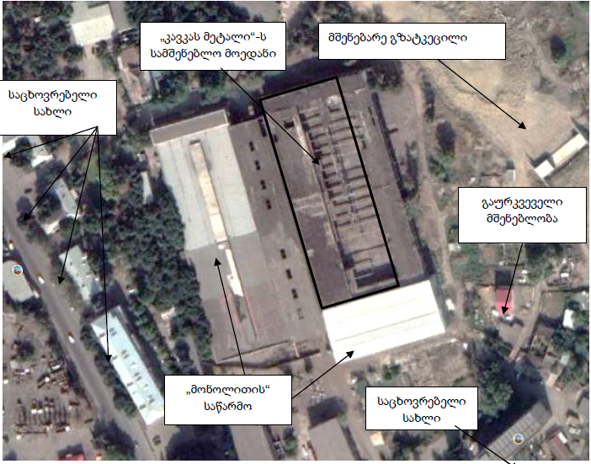
საკვლევი ტერიტორია
ტერიტორიას დასავლეთიდან და სამხრეთიდან ესაზღვრება შპს „მონოლითი“-ს განკარგვაში მყოფი (იჯარით აღებული), ლითონის არმირებისა და გლინულისა და არმატურისგან ნაკეთობათა დამზადების საწარმო; ჩრდილოეთიდან სასაწყობე მეურნეობა; ხოლო აღმოსავლეთით გადათხრილი არასასოფლო მიწა და უკანონო მშენებლობა - გაურკვეველი დანიშნულების ორსართულიანი შენობა.
საწარმოს ტექნოლოგიური მოწყობილობები განლაგებული იქნება 6 მეტრი სიმაღლის, მთლიანად გადახურულ, რკინა-ბეტონის შენობაში.

Slide 6
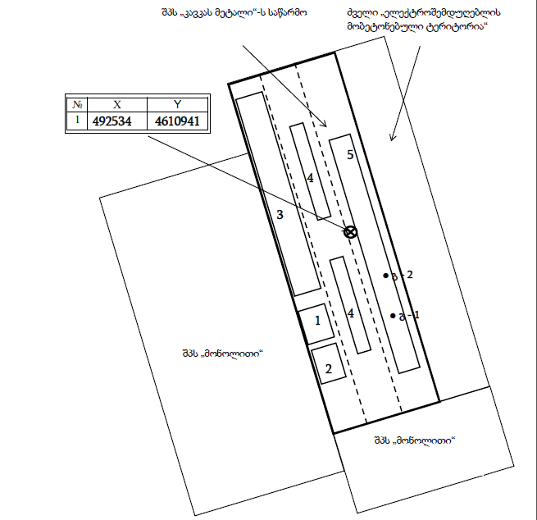
შ.პ.ს. „კავკას მეტალი“-ს ლითონის ცხელი მოთუთიების საწარმოს გენგეგმა.
1.ოფისი; 2. დამხმარე სათავსი; 3. საწყობი; 4. მავთულის გამჭიმ დამკალიბრებელი მანქანა;
5 . ლითონის ცხელი მოთუთიავების დანადგარი.

Slide 7
გამოყენებული ნედლეული და ტექნოლოგიური პროცესი
საპროექტო წარმადობა- დაბალნახშირბადიანი, ფოლადის გლინულა - 12000 ტონა/წლ;
თუთია - 380 ტონა/წლ;
ფოსფორმჟავა 25 ტონა/წლ;
ტექნიკური წყალი, რომელსაც საწარმო აიღებს ცენტრალური წყალსადენის ქსელიდან ხელშეკრულების საფუძველზე და წყალაღიცხვის კვანძის გამოყენებით;
ელ. ენერგია, რომელსაც მიიღებს “თელასის” უახლოესი ქვესადგურიდან;
ადამიანური რესურსები 35 კაცის ოდენობით. უპირატესობა მიენიჭება ადგილობრივი კადრების გამოყენებას.
სამუშაო გრაფიკი: წელიწადში 300 დღე, 24 საათი

Slide 8
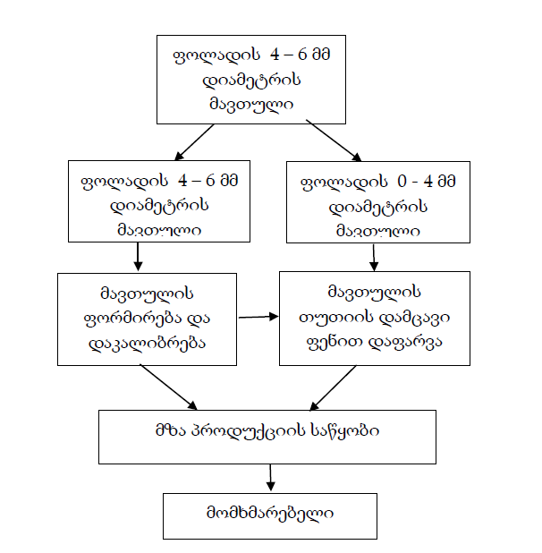
საწარმოს ტექნოლოგიური სქემა

Slide 9
ალტერნატიული ვარიანტები
არაქმედების ალტერნატივა
ე.წ. ნულოვანი ვარიანტის განხილვით არ მოხდება ზემოქმედება ბუნებრივ გარემოზე, მაგრამ უარყოფითად აისახება სოცილურ–ეკონომიკურ გარემოზე და ინფრასტრუქტურაზე. დასაქმდება 35 ადამიანი და პროდუქციით მოამარაგებს რამოდენიმე სამშენებლო და (ან) სავაჭრო ორგანიზაციას.
ადგილის ალტერნატივა
საწარმოს განთავსების ადგილის შერჩევა მოხდა შემდეგი ფაქტორების გათვალისწინებით: - მიწის ნაკვეთი, რომელზედაც მოხდა საამქროს დაპროექტება არასასოფლო–სამეურნეო დანიშნულებისაა, ხელსაყრელია ტექნოლოგიური ხაზის მოსაწყობად, მთლიანად მობეტონებულია, და დეგრადირებულია. ხოლო საინჟინრო-გეოლოგიურმა შესწავლამ ცხადყო მისი საიმედობა.
საპროექტო ტერიტორია ახლოსაა გზატკეცილთან და სავარაუდო ნედლეულის მომწოდებელ საწარმოებთან.
ყოველგვარი საჭირო კომუნიკაციები (ელ. ენერგია, წყალი, კანალიზაცია), საავტომობილო და სარკინიგზო გზები უკვე მიყვანილია.
ტექნოლოგიური ალტერნატივების განხილვა არ მოხდა, რადგან „კავკას მეტალ“ – ს უკვე შეძენილი აქვს თანამედროვე ტექნოლოგიური დანადგარები, რომელიც მთლიანად უზრუნველყოფს საერთაშორისო სტანდარტის პროდუქციის წარმოებას.

Slide 10
გარემოზე შესაძლო ზემოქმედების სახეები
საქმიანობის განხორციელებისას მოსალოდნელია და გზშ-ის პროცესში დეტალურად შესწავლილი იქნება შემდეგი სახის ზემოქმედებები:
ატმოსფერულ ჰაერში მავნე ნივთიერებების ემისიები და ხმაურის გავრცელება;
ნიადაგისა და გრუნტის დაბინძურების რისკები;
ბიოლოგიურ გარემოზე ზემოქმედება;
მიწისქვეშა წყლების დაბინძურების რისკები;
ზედაპირული წყლების დაბინძურების რისკები;
ნარჩენების წარმოქმნის და მართვის შედეგად მოსალოდნელი ზემოქმედება;
გავლენის ზონაში მოქცეული ურბანული ზონის სოციალურ-ეკონომიკური პირობების ცვლილება, როგორც დადებითი ასევე უარყოფითი მიმართულებით;
ზემოქმედება ადამიანის ჯანმრთელობასა და უსაფრთხოებაზე;
კუმულაციური ზემოქმედება.
გარემოზე ნეგატიური ზემოქმედება მოსალოდნელია, როგორც მოწყობის, ასევე მისი ექსპლუატაციის ეტაპზე. თუმცა, უნდა აღინიშნოს, რომ საწარმოს მოწყობა მოხდება არსებულ შენობებში და ამ ეტაპზე მოსალოდნელი ნეგატიური ზემოქმედებები გაცილებით დაბალი მასშტაბის და ამასთანავე დროში შეზღუდული იქნება.

Slide 11
ატმოსფერულ ჰაერში ემისიები და ზემოქმედება
ატმოსფერული ჰაერში მავნე ნივთიერებათა ემისიების და ხმაურის გავრცელების გაანგარიშება შესრულდება შესაბამისი მეთოდური და ნორმატიული დოკუმენტების გამოყენებით. განისაზღვრება საანგარიშო წერტილებში მოსალოდნელი ცვლილებები ყველზე არახელსაყრელი პირობებისთვის. გაანგარიშებისას გათვალისწინებული იქნება, რომ საქმიანობის განხორციელება ხდება მეგაპოლისში - ქ.თბილისში არსებული ჰაერის დაბინძურების და ხმაურის გავრცელების წყაროების პირობებში;
საწარმოს საქმიანობის შედეგად ატმოსფეროში გამოიყოფა სხვადასხვა მავნე ნივთიერებები. ყურადღებას და განხილვას მოითხოვს დაგეგმილი საქმიანობის შედეგად გარემოში გამოფრქვეული შემდეგი მავნე ნივთიერებები: ფოსფორმჟავასა და თუთიის ორთქლი. საწარმოს ტექნოლოგიური პროცესის მიმდინარეობისა და წარმადობის გათვალისწინებით მეტალის მტვრისა და(ან) თუთიის ორთქლის გაფრქვევა ატმოსფერულ ჰაერში არ იქნება მნიშვნელოვანი.
საწარმოს ფუნქციონირების შედეგად ატმოსფერულ ჰაერში გაფრქვეულ მტვრის რაოდენობის ანგარიში განხორციელდა დარგობრივი მეთოდიკების საფუძველზე საანგარიშო მეთოდების გამოყენებით :
თუთიის ოქსიდის წლიური გაფრქვევა ტოლი იქნება: 1,037 ტ/წელი.
ფოსფორმჟავას წლიური გაფრქვევა ტოლი იქნება: 0,132 ტ/წელი

Slide 12
ხმაურით გამოწვეული ზემოქმედება
საწარმოს მუშაობის პროცესს თან დევს ხმაურის წარმოქმნა და გავრცელება, რამაც შეიძლება გავლენა მოახდინოს გარემოზე და ადამიანებზე. ხმაურის გავცელების ძირითად წყაროებს წარმოადგენს საწარმოში გათვალისწინებული ორი დანადგარი, ძირითადად მათი მბრუნავი დოლები რომალთა მუშაობისას გამოწვეული ხმაური უმნიშვნელოა.
მოსალოდნელი ზემოქმედების განსაზღვრისათვის ხმაურის გავრცელების გაანგარიშებები განხორციელდება შემდეგი თანმიმდევრობით:
- განისაზღვრება ხმაურის წყაროები და მათი მახასიათებლები;
- შეირჩევა საანგარიშო წერტილები დასაცავი ტერიტორიის საზღვარზე;
- განისაზღვრება ხმაურის გავრცელების მიმართულება ხმაურის წყაროებიდან საანგარიშო წერტილებამდე და სრულდება გარემოს ელემენტების აკუსტიკური გაანგარიშებები, რომლებიც გავლენას ახდენს ხმაურის გავრცელებაზე (ბუნებრივი ეკრანები, მწვანე ნარგაობა და ა.შ.);
- განისაზღვრება ხმაურის მოსალოდნელი დონე საანგარიშო წერტილებში და ხდება მისი შედარება ხმაურის დასაშვებ დონესთან;
- საჭიროების შემთხვევაში, განისაზღვრება ხმაურის დონის საჭირო შემცირების ღონისძიებები.

Slide 13
ზემოქმედება წყლის ხარისხზე
საწარმოს წყლის გამოყენების დახასიათება - საწარმოში წყალი საჭიროა ტექნიკური და სასმელ-სამეურნეო მიზნისათვის.
სასმელ-სამეურნეო და ტექნიკური წყალმომარაგება წყალმომარაგება გათვალისწინებულია გაერთიანებული წყალმომარაგების კომპანიის თბილისის სერვისცენტრის წყალსადენის ქსელიდან, სათანადო ხელშეკრულების საფუძველზე.
ტექნოლოგიაში წყალი გამოიყენება მავთულის გასაგრილებლად და სუსტი მჟავით დასამუშავებლად. ტექნიკური მიზნით გამოყენებული წყალი ჩართულია ბრუნვითი წყალმომარაგების სისტემაში. ტექნოლოგიური პროცესის გამართვის დროს მოხდება წყლის ავზების შევსება ტექნიკური წყლით, ექსპლუატაციის შემდგომ ეტაპზე წყლის აღება მოხდება დანაკარგის შესავსებად.
წყლის ავზების საერთო მოცულობა შეადგენს 66,2 მ3, კომპანიის პარტნიორების მრავალწლიანი პრაქტიკული გამოცდილებით, ყოველდღიურად დასამატებლად საჭიროა 3 მ3-მდე წყალი.
შესაბამისად საჭირო წყლის დღიური რაოდენობა შეადგენს 3 მ3/დღ.
ხოლო წლიური 66,2+ (3×300) = 966,2 მ3/წელ.
ზემოქმედება ზედაპირულ წყლებზე - საწარმოს მოწყობისა და ექსპლოატაციის პირობებში ზედაპირული წყლების ხარისხზე პირდაპირი სახით ზემოქმედება მოსალოდნელი არ არის
საწარმოს ფუნქციონირების პროცესში წარმოიქმნება საყოფაცხოვრებო კატეგორიის წყლები, რომლებიც ჩაედინება ქალაქის საკანალიზაციო ქსელში.

Slide 14
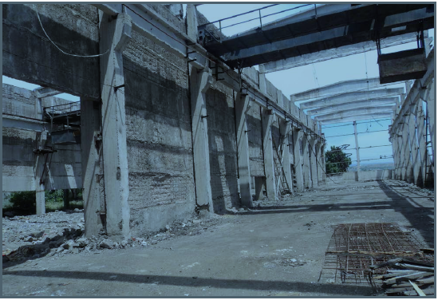
ზემოქმედება ნიადაგის და გრუნტის ხარისხზე
საწარმო განთავსდება არასასოფლო-სამეურნეო დანიშნულების მიწის ნაკვეთზე, ნაყარ გრუნტზე, რომელიც შემოტანილი იქნა წინა საუკუნეში, ქარხანა „ელექტროშემდუღებელი“-სათვის სამშენებლო მოედნის მოსამზადებლად. ტერიტორია, როგორც მთლიანად შენობაში მოქცეული სივრცე სრულად შემოსაზღვრული იქნება კაპიტალური კედლებით და გადახურული თანამედროვე სახურავით.
ნეგატიური ზემოქმედება შეიძლება გამოიწვიოს მხოლოდ საწარმოში წარმოქმნილი საყოფაცხოვრებო და საწარმოო ნარჩენების არასწორმა მართვამ.

Slide 15
ნარჩენების წარმოქმნა და მათი მართვის პროცესში მოსალოდნელი ზემოქმედება
საწარმოში წარმოიქმნება როგორც საყოფაცხოვრებო ასევე საწარმო ნარჩენები. საყოფაცხოვრებო ნარჩენებისათვის საწარმოს ტერიტორიაზე დადგმულია ურნა, რომელიც შევსების შემთხვევაში გაიტანება საყოფაცხოვრებო ნაგავსაყრელზე დასუფთავების სამსახურის შპს „თბილსერვისჯგუფი“-ს მიერ.
საწარმოს ტერიტორიაზე, მანქანა-დანადგარების სარემონტო სამუშაოების დროს შესაძლოა დაგროვდეს ლითონის ჯართი, რომელიც პერიოდულად გაიტანება ჯართის მიმღებ პუნქტებში. გარდა ამისა მცირე სარემონტო სამუშაოების დრო შესაძლოა დაგროვდეს ზეთიანი ჩვრები და შეცვლილი ნაწილები, რომლებიც დაგროვდება სპეციალურ ლითონის კონტეინერებში. მათი შევსების შემთხვევაში ნარჩენების გატანა მოხდება ნაგავსაყრელზე სპეციალური ხელშეკრულების საფუძველზე.
ფოსფატაციის პროცესში წარმოიქმნება რკინის ნაერთები და ფოსფატები. ამასთანავე უნდა აღინიშნოს, რომ რკინის ნაერთები გადაეცემა მეტალურგიულ საწარმოებს, ხოლო ფოსფატები გამოიყენება ადგილზევე, როგორც რეაგენტი ფოსფორმჟავის ხსნარის მოსამზადებელ პროცესში და(ან) საპოხად ფოლადის გლინულასაგან მავთულის გაჭიმვა-დაკალიბრების პროცესში.

Slide 16
ზემოქმედება ადამიანის ჯანმრთელობასა და უსაფრთხოებაზე
საწარმოს ექსპლუატაციის პროცესში მომსახურე პერსონალისა და(ან) სხვა ადამიანებზე, მათ ჯანმრთელობასა და უსაფრთხოებაზე უარყოფითი ზემოქმედება მოსალოდნელი არ არის.
მნიშვნელოვანი, მათ შორის ძლიერი ზემოქმედება შესაძლოა ექსპლუატაციის პირობების დარღვევის (მაგალითად, სატრანსპორტო საშუალების ან/და მანქანა დანადგარების არასწორი მართვა), აგრეთვე სხვადასხვა მიზეზის გამო შექმნილი ავარიული სიტუაციის შემთხვევაში, რასაც შესაძლოა მოყვეს ნებისმიერი, მათ შორის ძალზე მძიმე სახიფათო შედეგები.
შესაძლო ზემოქმედებების ანალიზისას ადამიანთა ჯანმრთელობაზე პირდაპირი ზემოქმედების პრევენციის მიზნით მნიშვნელოვანია უსაფრთხოების ნორმების მკაცრი დაცვა და მუდმივი ზედამხედველობა.
კუმულაციური ზემოქმედება
საწარმოს გვერდით (მიჯრით) მდებარეობს შპს “მონოლითის” ლითონის არმირებისა და გლინულისა და არმატურისგან ნაკეთობათა დამზადების საწარმო, რომლის გარდა მოცემულ განთავსების არეალში მსგავსი ან სხვა პრფილის საწარმოები არ მდებარეობს.
იმის გამო, რომ შპს “მონოლითი” და შპს “კავკას მეტალი” სხვადასხვა სახის მავნე ნივთიერებებს აფრქვევენ, ამიტომ მათგან კუმულაციურ ზემოქმედებას არ ექნება ადგილი. ასევე, სხვადასხვა სახის გაფრქვეულ მავნე ნივთიერებების გამო, ვერ იქნა გათვალისწინებული თბილისის მოსახლეობისთვის დადგენილი მავნე ნივთიერებათა ფონური კონცენტრაციების მნიშვნელობები. რაც შეეხება ხმაურს, არც ერთ საწარმოში არ მუშაობს დანადგარები, რომელთა ხმაურის დონე დასაშვებს აღემატება და ორთავე საწარმო იზოლირებულია ერთმანთისგან სქელი კაპიტალური კედლებით.

Slide 17
ზემოქმედება დაცულ ტერიტორიებზე
უახლოეს დაცულ ტერიტორიამდე, კერძოდ თბილისის ეროვნული პარკამდე მინიმალური მანძილი 11 კმ-ს აღემატება და ამდენად ნეგატიური ზემოქმედება დაცულ ტერიტორიებზე მოსალოდნელი არ არის.
ზემოქმედება კულტურული მემკვიდრეობის ძეგლებზე
თბილისი და შემოგარენი მდიდარია კულტურული და ისტორიული ღირსშესანიშნაობებით: ეკლესია-მონასტრები, აბანოები, საცხოვრებელი უბნები, ციხეები და სხვა და სხვა ისტორიული და კულტურული ძეგლი.
აღნიშნული ღირსშესანიშნაობები საწარმოს ზემოქმედების ზონაში არ ხვდება. ისტორიულ–კულტურულ გარემოზე მნიშვნელოვანი ზეგავლენა, საწარმოს ფუნქციონირების შედეგად მოსალოდნელი არ არის.
ზემოქმედება ბუნებრივ ლანდშაფტსა და ბილოგიურ გარემოზე
საწარმო მდებარეობს ურბანულ გარემოში, სადაც ლანდშაფტი მთლიანად სახეცვლილია და ამდენად გამორიცხულია ბუნებრივ ლანდშაფტზე, ფლორასა და ფაუნაზე დამატებითი უარყოფითი გავლენის მოხდენა. საერთო ჯამში ცხოველთა სამყაროზე ზემოქმედება შეიძლება შეფასდეს, როგორც ძალიან დაბალი. მრავალი მიმართულებით კი ზემოქმედებას ადგილი არ ექნება.
საწარმოს განლაგების ტერიტორიაზე და მის ირგვლივ ხე-მცენარეებიდან გვხვდება მხოლოდ რამოდენიმე ძირი ხელოვნურად დარგული ხე. აღნიშნულიდან გამომდინარე, მცენარეულ საფარზე ნეგატიური ზემოქმედების რისკი მინიმალურია

Slide 18
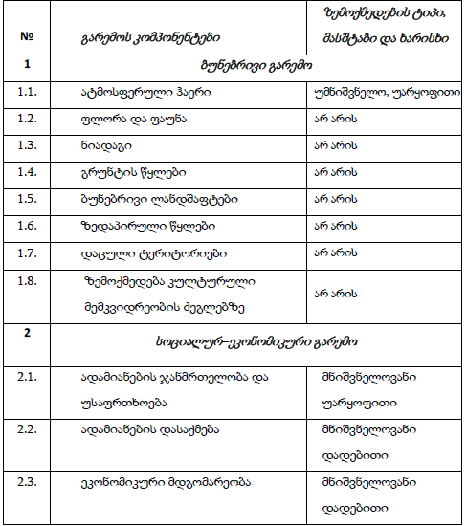
საწარმოს მოწყობის და ექსპლუატაციის პროცესში გარემოს კომპონენტებზე ზემოქმედების ტიპი, მასშტაბი და ხარისხი

Slide 19
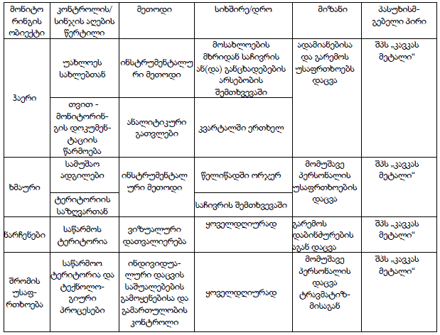
გარემოსდაცვითი მონიტორინგის გეგმა

Slide 20
საქმიანობის განხორციელების პროცესში უარყოფითი ზემოქმედების შემცირების ერთ-ერთი წინაპირობაა დაგეგმილი საქმიანობის სწორი მართვა მკაცრი მეთვალყურეობის (გარემოსდაცვითი მონიტორინგის) პირობებში
მადლობა ყურადღებისთვის !

